Slide 1

Cluster rešenja kod MariaDB baze podataka
Milica Sokolov, 1655

Slide 2
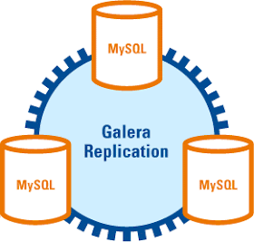

Pregled Galera Clustera
Omogućava sinhronu replikaciju podataka između servera u klasteru
Može se koristiti za balansiranje opterećenja
Broj čvororva u klasteru je neograničen, prepručuje se minimalno tri
Može se korisitit za backup
Visok nivo konzistentnosti
Može se koristiti kao tradicionalni replikacioni sistem

Slide 3
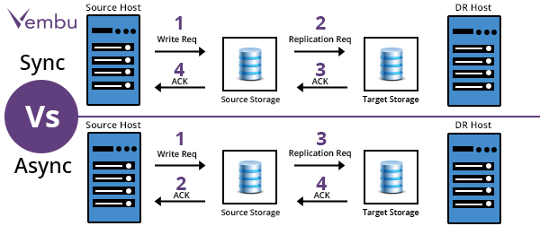
Sinhrona replikacija
Sinhrona replikacija je metod replikacije podataka koji osigurava da se sve operacije pisanja sinhronizuju između svih čvorova u klasteru u realnom vremenu.
Za razliku od asinhrone replikacije, gde ne postoji garancija kada će se promene sa glavnog čvora preneti na slavove, sinhrona replikacija zahteva trenutno repliciranje svih promena, što omogućava da master i slavovi budu uvek sinhronizovani.
Galera klaster koristi model zasnovan na sertifikaciji transakcija
Sinhrona replikacija u MariaDB i MySQL omogućena je pomoću wsrep API-ja (Write Set Replication API)

Slide 4

Zahtevi za MariaDB Galera klaster
Operativni sistem:
Svi čvorovi klastera moraju raditi na Linux sistemima.
Balanser opterećenja:
Korišćenje balansera opterećenja može optimizovati distribuciju upita preko čvorova.
01
06
Hardverski zahtevi:
Nema posebnih zahteva za hardverom, osim dodatne memorije pri kopiranju baze između čvorova.
Memorijski zahtevi za klijentske konekcije: Čvorovi koji prihvataju klijentske konekcije trebaju više memorije za izvršavanje upita.
02
05
Performanse klastera: Klaster će raditi brzinom najsporijeg čvora.
Mrežna veza:
Brza mrežna veza između čvorova je ključna za optimalno opterećenje.
03
04

Slide 5

Instalacija MariaDB Galera klastera pomoću Docker-a
01
02
Instalacija Docker-a
Preuzimanje Docker slike
Pre nego što započnemo sa instalacijom Galera Clustera, potrebno je da instaliramo Docker na naš sistem.
Takođe, potrebno je da preuzmemo MariaDB Galera Cluster Docker sliku koja već sadrži sve potrebne komponente za Galera Cluster, uključujući i Galera wsrep provajder.
docker pull bitnami/mariadb-galera:latest

Slide 6

Instalacija MariaDB Galera klastera pomoću Docker-a
03
Bootstrap klastera
docker run --name mariadb-galera-0 ^
-v "C:\1. Moje datoteke\1. Master\Sistemi za upravljanje bazama podataka - Seminarski rad I\galera:/var/lib/mysql" ^
-e MARIADB_GALERA_CLUSTER_BOOTSTRAP=yes ^
-e MARIADB_GALERA_CLUSTER_NAME=my_galera ^
-e MARIADB_GALERA_MARIABACKUP_USER=my_mariabackup_user ^
-e MARIADB_GALERA_MARIABACKUP_PASSWORD=my_mariabackup_password ^
-e MARIADB_ROOT_PASSWORD=my_root_password ^
-e MARIADB_USER=my_user ^
-e MARIADB_PASSWORD=my_password ^
-e MARIADB_DATABASE=my_database ^
bitnami/mariadb-galera:latest
Ovaj korak podrazumeva pokretanje prvog (bootstrap) čvora klastera.
Ovaj čvor će inicijalizovati klaster i omogućiti ostalim čvorovima da mu se pridruže.
Pokretanje bootstrap čvora je ključno jer on kreira inicijalnu konfiguraciju klastera.

Slide 7
Instalacija MariaDB Galera klastera pomoću Docker-a
04
Dodavanje čvorova u klastera
docker run --name mariadb-galera-1 --link mariadb-galera-0:mariadb-galera \
-e MARIADB_GALERA_CLUSTER_NAME=my_galera ^
-e MARIADB_GALERA_CLUSTER_ADDRESS=gcomm://mariadb-galera ^
-e MARIADB_GALERA_MARIABACKUP_USER=my_mariabackup_user ^
-e MARIADB_GALERA_MARIABACKUP_PASSWORD=my_mariabackup_password ^
-v "C:/1. Moje datoteke/1. Master/Sistemi za upravljanje bazama podataka - Seminarski rad I/galera1:/var/lib/mysql" ^
bitnami/mariadb-galera:latest
Svaki novi čvor će se pridružiti klasteru koji je inicijalizovan u prethodnom koraku.
Možemo dodati više čvorova na sličan način promenom imena kontejnera.

Slide 8
Instalacija MariaDB Galera klastera pomoću Docker-a
05
Povezivanje sa MariaDB serverom unutar Docker kontejnera
06
Provera statusa klastera
docker exec -it mariadb-galera-0 mysql -u root –p
SHOW STATUS LIKE 'wsrep%';
Ova komanda omogućava interaktivno povezivanje sa MySQL ili MariaDB serverom koji se pokreće unutar Docker kontejnera mariadb-galera-0.
Neke od varijabli:
wsrep_ready
wsrep_connected
wsrep_cluster_status
wsrep_cluster_size
Ova komanda omogućava interaktivno povezivanje sa MariaDB serverom koji se pokreće unutar Docker kontejnera mariadb-galera-0.

Slide 9
Instalacija MariaDB Galera klastera pomoću Docker-a
07
Kreiranje tabele i unos podsataka
Nakon što izaberemo odgovarajuću bazu podataka u jednom od čvorova Galera klastera
Ako istu bazu izaberemo i u drugim čvorovima, možemo izvršiti SELECT upit kako bismo videli sadržaj tabele example koji je kreiran u prvom čvoru.
CREATE TABLE example (
id SMALLINT UNSIGNED NOT NULL AUTO_INCREMENT,
name VARCHAR(20) NOT NULL,
CONSTRAINT pk_example PRIMARY KEY (id)
);
INSERT INTO example (name) VALUES ('Sample data 1');
INSERT INTO example (name) VALUES ('Sample data 2');

Slide 10
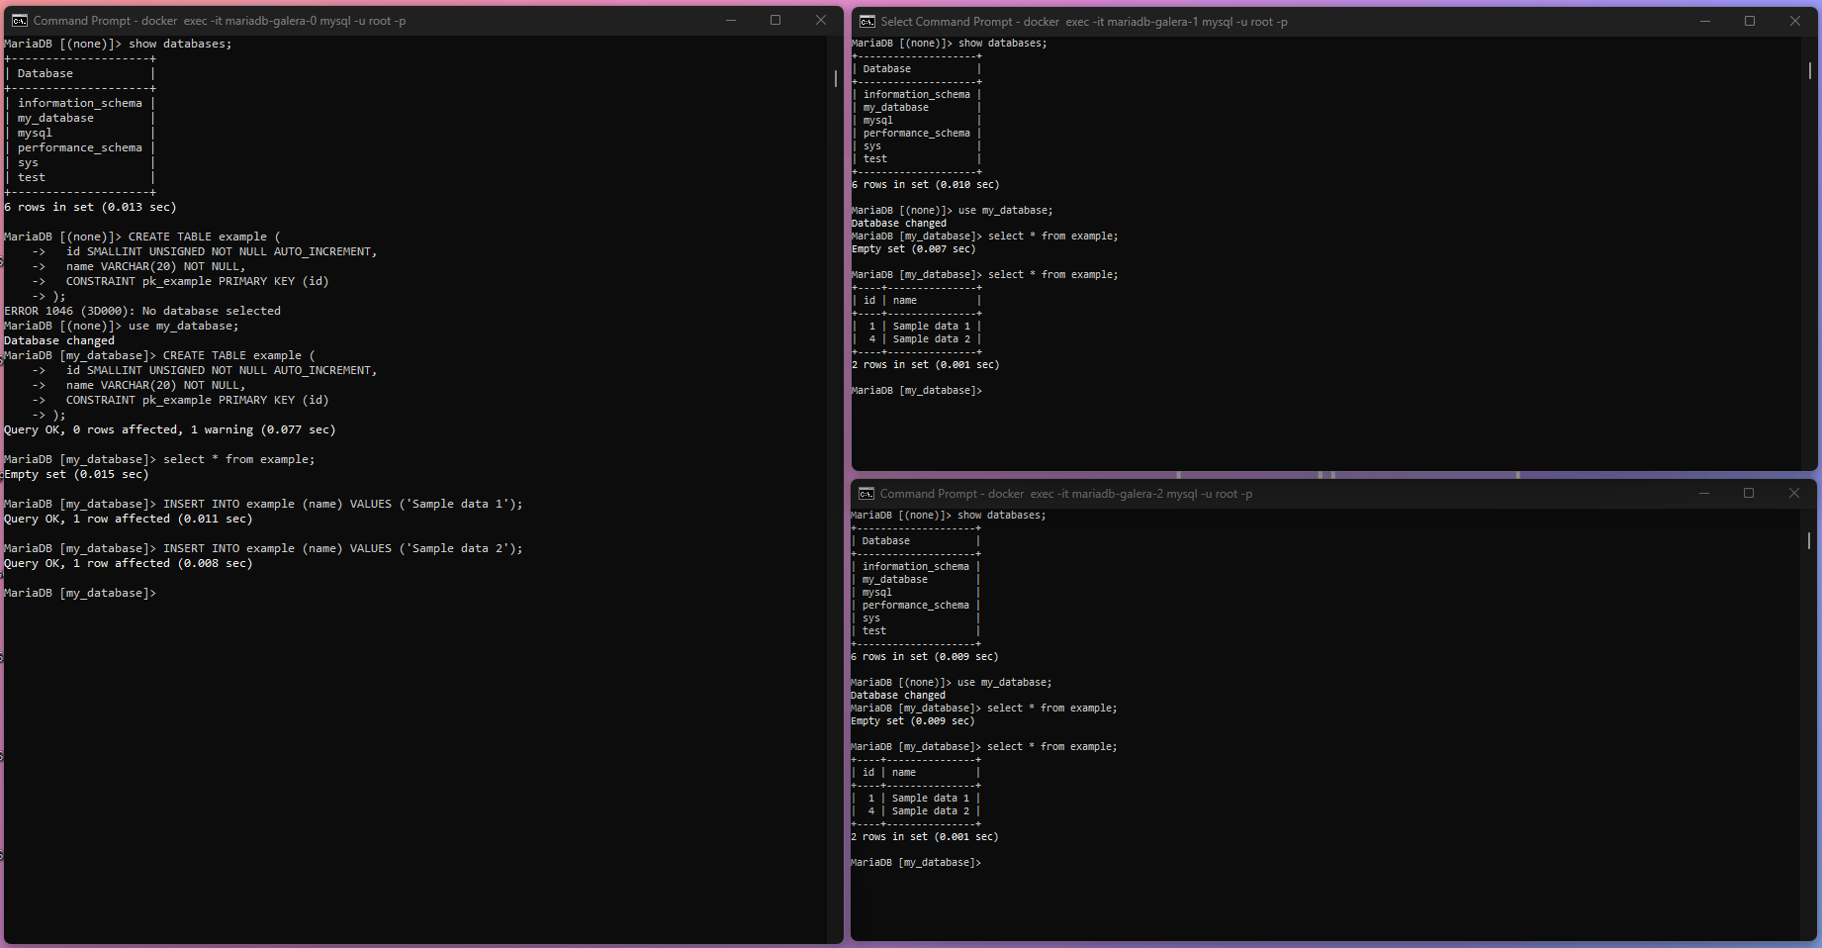

Slide 11
Instalacija MariaDB Galera klastera pomoću Docker-a
08
Podešavanje dozvola
Nakon što se čvor pokrene, potrebno je podesiti određene dozvole. Svaki čvor u klasteru mora dozvoliti da se drugi čvorovi mogu povezati kao root kako bi kreirali kopije baza podataka po potrebi.
GRANT ALL PRIVILEGES ON . TO 'username'@'localhost' IDENTIFIED BY 'password'; SELECT user FROM mysql.user GROUP BY user;

Slide 12

Prenos stanja čvora
State Snapshot Transfer (SST)
Inkrementalni transfer stanja (IST)
Metod prenosa stanja čvora koji se koristi kada novi čvor pristupa klasteru jer ne sadrži podatke.
Postoje dva načina izvršenja SST-a:
mysqldump
rsync, rsync_wan, i xtrabackup
Svi potvrđeni skupovi zapisa se upisuju u Galera keš (GCache) radi ubrzanja operacija ulazno/izlaznih podataka.
Kada čvor izgubi vezu i ponovo se poveže, koristi se Incremental State Transfer (IST) ako su potrebni skupovi zapisa prisutni u GCache-u barem jednog čvora.

Slide 13

Problem split brain-a
Split brain se javlja kada se klaster baza podataka podeli na dve particije, pri čemu obe nastavljaju da modifikuju podatke, što može dovesti do konflikata kada se veza ponovo uspostavi.
Galera koristi pesimistički pristup rešavanju split brain problema putem kvoruma sa težinama, čime se osigurava da samo jedna particija ostaje primarna.
Čvorovi u klasteru koriste algoritam kvoruma za određivanje primarne particije, gde je više od polovine čvorova potrebno za nastavak normalnog rada.
Algoritam garantuje da uvek postoji samo jedna primarna particija koja može modifikovati podatke, sprečavajući multiple particije od istovremenih modifikacija.
SPLIT-BRAIN

Slide 14
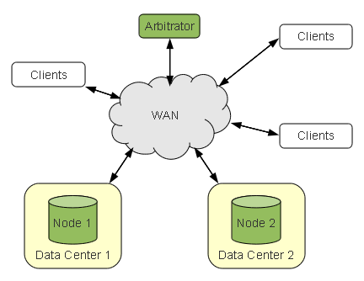
Arbitrator u Galeri
Arbitrator je specijalan čvor u Galeri koji pomaže u rešavanju split brain problema, komunicira sa klasterom ali ne replicira podatke.
Arbitrator povećava veličinu particije sa kojom može komunicirati, potencijalno je čineći primarnom i omogućavajući klasteru da nastavi sa radom.
U klasteru sa dva čvora, arbitrator omogućava preživljavanje jednog čvora kao primarne particije kada drugi čvor postane nedostupan.
U klasteru sa dva jednaka data centra, arbitrator smešten van oba centra omogućava preživljavanje jednog centra kao primarne particije ako drugi centar izgubi vezu.

Slide 15
Konfiguracuija klastera – opšta podešavanja
wsrep_provider: Ovo je putanja do wsrep biblioteke.
wsrep_cluster_address: Ovo je adresa jednog ili više čvorova klastera. Kako je već objašnjeno, postavljanje ove vrednosti je neophodno za dodavanje čvora u klaster. Ova promenljiva nije dinamička.
wsrep_cluster_name: Ovo je ime klastera. Čvorovi odbijaju da se povežu sa drugim čvorovima ako ne pripadaju istom klasteru. Ova promenljiva je dinamička i može se koristiti za deljenje klastera.
wsrep_node_address: Ovo može biti korišćeno da se eksplicitno postavi adresa trenutnog čvora. Ova promenljiva nije dinamička.
wsrep_node_name: Ovo postavlja ime čvora. Podrazumevano se koristi ime hosta.
wsrep_on: Ovo određuje da li čvor replikuje podatke. Može se koristiti da privremeno zaustavi rad čvora.

Slide 16
Konfiguracuija klastera – performanse i pouzdanost
wsrep_data_home_dir: Postavlja direktorijum podataka za trenutni čvor.
wsrep_slave_threads: Određuje broj niti za replikaciju, preporučeno je 4 puta više od broja CPU jezgara; nije dinamička.
wsrep_causal_reads: : Ako je ova promenljiva postavljena na OFF, uzrokuje da brži čvorovi primene skup za pisanje i započnu izvršenje novih instrukcija bez čekanja sporijih čvorova. Ovo je podrazumevana vrednost, ali može uzrokovati male neusaglašenosti u kratkom periodu. Postavljanje ove promenljive na ON sprečava ove neusaglašenosti, ali povećava latenciju.
wsrep_max_ws_size: Maksimalna veličina skupa za pisanje u bajtovima; nije dinamička.
wsrep_max_ws_rows: Maksimalan broj redova u jednom skupu za pisanje; nije dinamička.
wsrep_retry_autocommit: Postavlja maksimalan broj pokušaja za neuspešne transakcije zbog sukoba; nije dinamička.
wsrep_load_data_splitting: Deli LOAD DATA INFILE instrukcije na više transakcija, ubrzava ali smanjuje pouzdanost.

Slide 17
Konfiguracuija klastera – postavke koje utiču na SST
wsrep_sst_donor: Ovo je lista čvorova odvojenih zarezom koji mogu biti korišćeni kao donor. Ovde se koriste imena čvorova umesto njihovih adresa.
wsrep_sst_donor_rejects_queries: Ovo određuje da li trenutni čvor odbija da deluje kao donor za druge čvorove. Podrazumevana vrednost je OFF, što znači da može delovati kao donor.
wsrep_sst_method: Ovo određuje metod koji će se koristiti za SST, kako je objašnjeno u delu o Prenosu stanja snimka (SST).
wsrep_sst_auth: Ovo je relevantno samo za SST metode koje podrazumevaju vezu sa pokrenutim serverom, kao što su xtrabackup ili mysqldump. Ova promenljiva sadrži korisničko ime i lozinku za autentifikaciju, razdvojene dvotačkom, na primer, root

Slide 18
Konfiguracuija klastera – postavljanje wsrep parametara
Wsrep opcije se specificiraju u okviru promenljive wsrep_provider_options, koristeći sintaksu u kojoj su opcije i njihove vrednosti odvojene tačka-zarezom.
base_host: IP adresu ili ime čvora koji učestvuje u Galera klasteru
base_port: Port korišćen za replikaciju
evs.inactive_timeout: Ova opcija određuje koliko vremena čvor može biti nedostupan pre nego što se pokrene težinski kvorum algoritam.
evs.user_send_window: Broj paketa koji se mogu replicirati zajedno je važan za optimizaciju performansi replikacije, posebno u uslovima sporije mreže. Podešavanje ove vrednosti može značajno uticati na brzinu i efikasnost replikacije podataka.
gcs.max_throttle: Ova opcija određuje koliko se može usporiti normalna replikacija kako bi se ubrzao prenos stanja čvora. Pravilno podešavanje ove vrednosti može biti ključno u situacijama kada je potrebno brzo obnoviti funkcionalnost klastera nakon gubitka čvora ili mrežne veze.

Slide 19

Monitoring i otkrivanje porblema
Skripte za obavečtavanje
Provera statusnih promenljivih
Promenljiva servera wsrep_notify_cmd može se postaviti na shell komandu ili skriptu koja će automatski biti pozvana kada čvor promeni svoj status. Skripta će dobiti parametre sa svim potrebnim informacijama, kao što su novi status, UUID stanja, primarnost klastera, lista članova, i indeks čvora.
Periodično se može vršiti nekoliko provera kako bi se verifikovala celovitost klastera. Ove provere spadaju u četiri kategorije
Zdravlje klastera
Zdravlje pojedinačnog čvora
Zdravlje replikacije
Performanse mreže
<komanda> --status <novi_status> --uuid <stanje_UUID> --primary [yes|no] --members <lista_članova> --index <indeks_čvora>

Slide 20

Balansiranje opterećenja
Balansiranje opterećenja u klasterima optimizuje raspodelu zahteva među čvorovima kako bi svi imali sličan nivo posla.
Klijenti se povezuju sa balanserom opterećenja koji deluje kao proxy i ravnomerno preusmerava komunikaciju.
Galera Load Balancer je specifično dizajniran za Galera klister
Ne postoji klijentska aplikacija za upravljanje GLB-om, koristi se generički alat nc za slanje administrativnih komandi.
Pokretanje glbd-a:
glbd [OPCIJE] <port> <lista čvorova>

Slide 21
Hvala na pažnji!

